Slide 1
Língua inglesa
CONJUNTO 1
6º ano

Slide 2

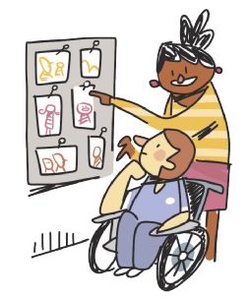
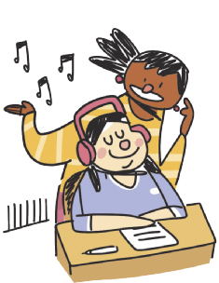
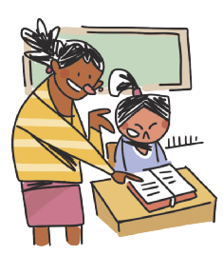
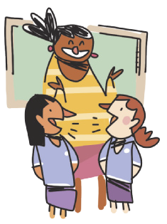
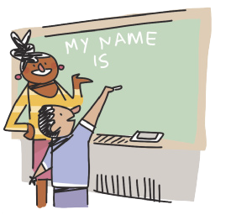
CLASSROOM LANGUAGE
WORK in groups.
LOOK at the photos.
READ the text.
LISTEN to the song.
ILUSTRAÇÕES: GALVÃO BERTAZZI
WRITE your name on the board.
TALK to your classmate.

Slide 3
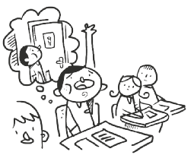
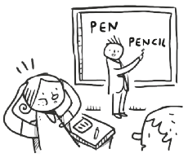
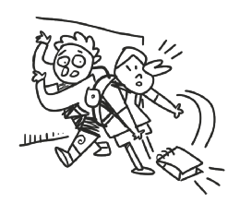
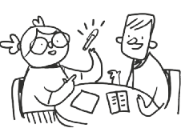
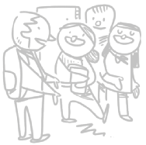
CLASSROOM LANGUAGE
May I go to the toilet?
I don’t understand.
I’m sorry.
How do you say “caneta” in English?
Excuse me.
ILUSTRAÇÕES: GALVÃO BERTAZZI

Slide 4
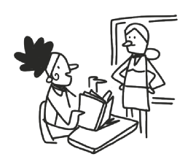
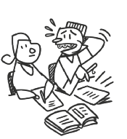
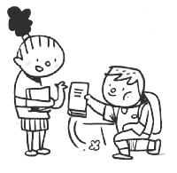
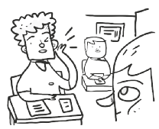
CLASSROOM LANGUAGE
What page?
Can you help me, please?
Thank you.
Can you repeat that, please?
ILUSTRAÇÕES: GALVÃO BERTAZZI

Slide 5
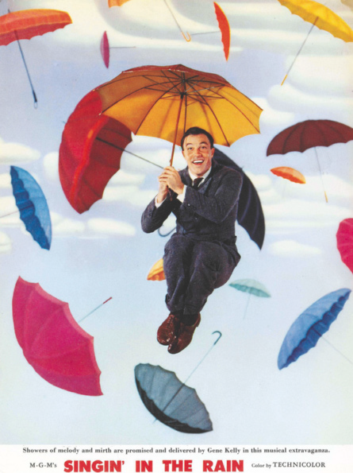
UNIT 7
Singin’ in the Rain
I’m singing in the rain
Just singin’ in the rain
What a glorious feeling
I’m happy again
I’m laughing at clouds
So dark up above
The sun’s in my heart
And I’m ready for love
Let the stormy clouds chase
Everyone from the place
Come on with the rain
I have a smile on my face
I walk down the lane
With a happy refrain
Just singin’, singin’ in the rain
Dancing in the rain
I’m happy again
I’m singin’ and dancin’ in the rain
I’m dancin’ and singin’ in the rain
METRO-GOLDWYN-MAYER
LANGUAGE NOTE
singin’ = singing
dancin’ = dancing
FREED, Arthur. Singin’ in the Rain. Intérprete: Gene Kelly. In: Singing in the Rain – Original Film Soundtrack. [S.l.]: River Records Scotland, 2008. 1 CD. Faixa 1.

Slide 6
UNIT 7
blues
dance
jazz
reggaeton
bossa nova
fado
pop
rock
classical
heavy metal
rap
samba
country
hip-hop
R&B
tango
Kinds of music
LANGUAGE NOTE
R&B = rhythm and blues

Slide 7
UNIT 7
accordion
cello
drums
electric guitar
flute
guitar
piano
saxophone
violin
Musical instruments
PRONUNCIATION NOTE
Tanto em inglês quanto em português, ao dizermos algumas
palavras, não pronunciamos certas letras. A letra u, por
exemplo, não é pronunciada ao dizermos guitar ou “guitarra”.

Slide 8
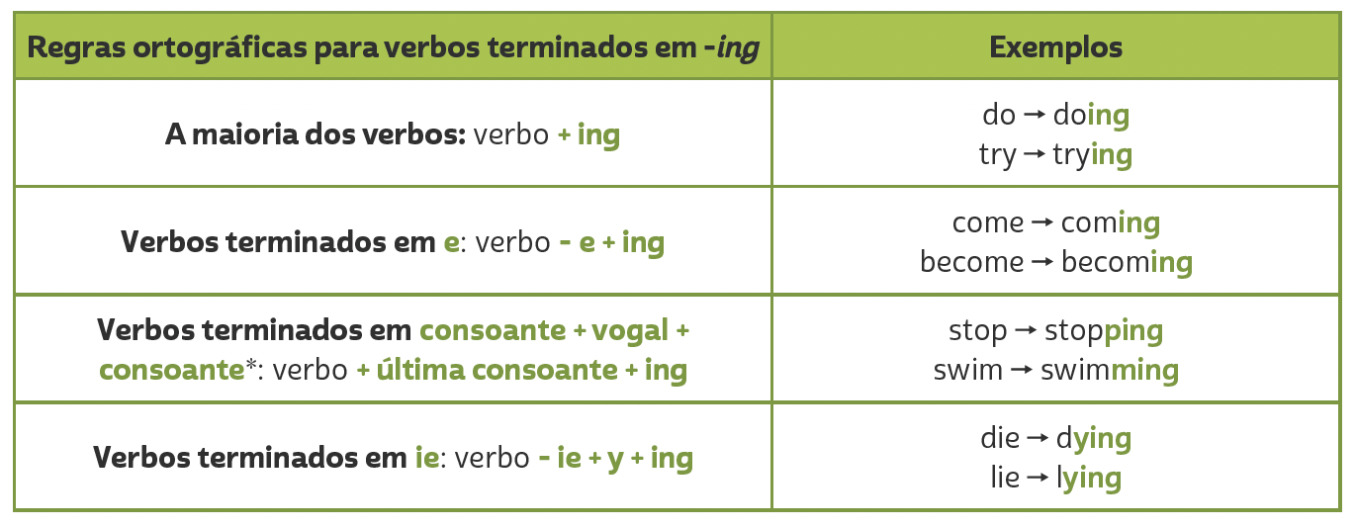
Unit 7
PRESENT CONTINUOUS
TIP
Em verbos terminados em CVC (consoante, vogal, consoante), como admit, get e run, dobramos a última consoante antes de acrescentar -ing (admitting, getting, running). No entanto, não dobramos a última consoante quando a sílaba tônica é a primeira. Dessa forma, em verbos como listen, happen e offer, apenas acrescentamos -ing (listening, happening, offering).

Slide 9

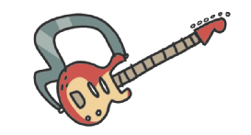
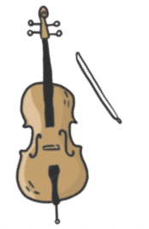
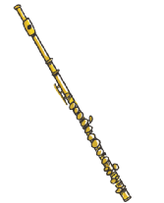


VOCABULARY CORNER
accordion
electric guitar
Unit 7: musical instruments
cello
flute
ILUSTRAÇÕES: GALVÃO BERTAZZI
drums
guitar

Slide 10






VOCABULARY CORNER
harmonica
piano
Unit 7: musical instruments
harp
saxophone
ILUSTRAÇÕES: GALVÃO BERTAZZI
keyboard
violin

Slide 11
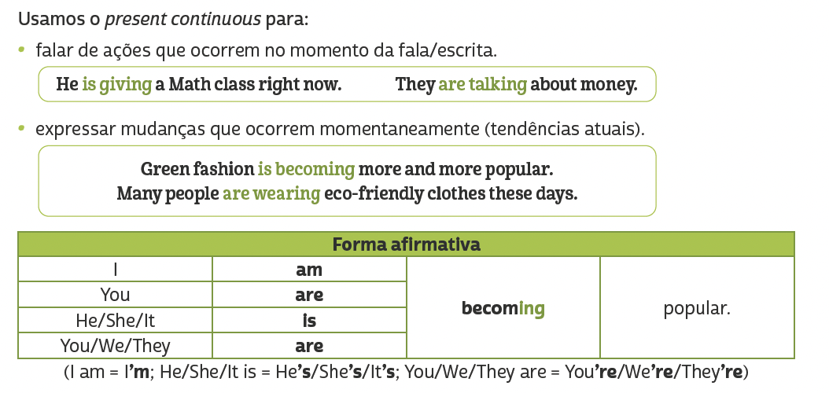
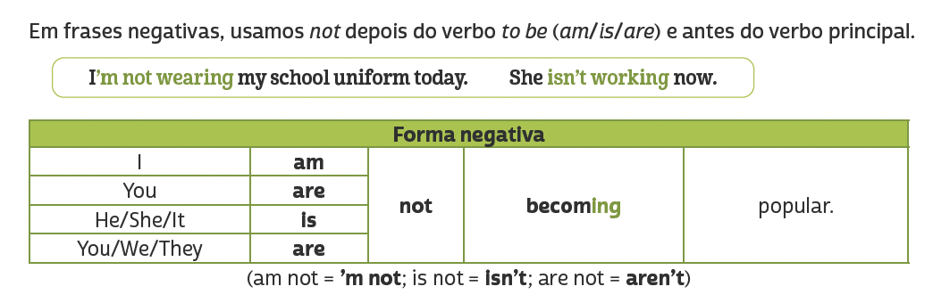
LANGUAGE REFERENCE
Unit 7: present continuous

Slide 12
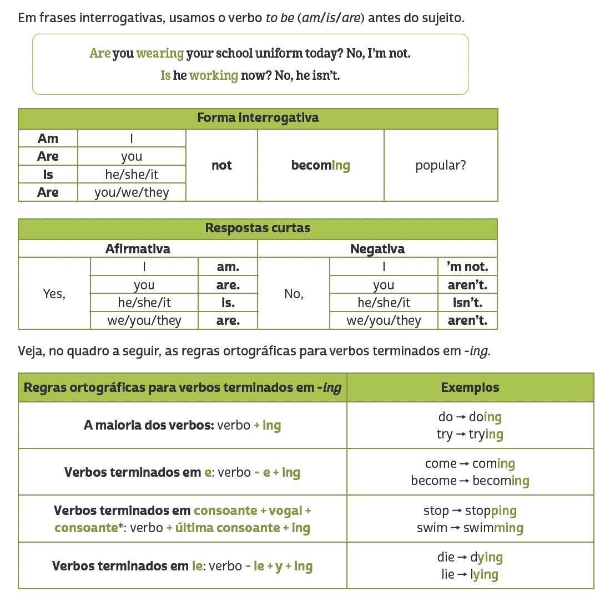
LANGUAGE REFERENCE
Unit 7: present continuous
TIP
Em verbos terminados em CVC (consoante, vogal, consoante), como admit, get e run, dobramos a última consoante antes de acrescentar -ing (admitting, getting, running). No entanto, não dobramos a última consoante quando a sílaba tônica é a primeira. Dessa forma, em verbos como listen, happen e offer, apenas acrescentamos -ing (listening, happening, offering).

